Slide 1
Проблемы и перспективы ученического самоуправления.
Как быть старостой класса?
Ступин Павел, 5 А

Slide 2
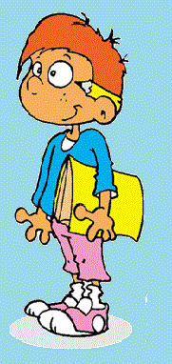
Как быть старостой?

Slide 3
Цель
Выявить роль старосты класса в системе самоуправления школьников

Slide 4
Задачи
Провести анкетирование учащихся 5-х классов.
Выявить старост в 5 Б, 5 В и 5 Г классах и взять у них интервью.
Написать мини-сочинение «Что значит быть старостой?»
Обозначить плюсы и минусы в работе старосты
Определить круг прав и обязанностей старосты класса

Slide 5
Есть ли староста в вашем классе?

Slide 6
Предварительный вывод
Во всех пятых классах есть старосты. Ученики классов знают своих старост.

Slide 7
Каким образом «появился» староста класса?

Slide 8
Предварительный вывод
Большинство пятиклассников сознательно выбирали старосту класса голосованием. Однако около трети учеников не приняли участие в голосовании по каким-то причинам и в некоторых классах решающее слово осталось за учителем.

Slide 9
Чем занимается староста в классе?

Slide 10
Предварительный вывод
Подавляющее большинство учеников не знают, чем занимается староста класса, какие у него права и обязанности. В некоторых случаях староста – всего лишь тот, кто отвечает за журнал.

Slide 11
Обязанности старосты класса (по ответам старост 5-х классов):
- представляет класс на активе школы
- передаёт информацию с заседания актива классу и классному руководителю
- следит за правильной посадкой учеников в кабинете (в соответствии с тем, как рассадил классный руководитель)
- дежурит по классу за тех, кто не вышел на дежурство
- носит классный журнал, так как не выбран ответственный за журнал
- принимает и сдаёт рапорт дежурства по школе

Slide 12
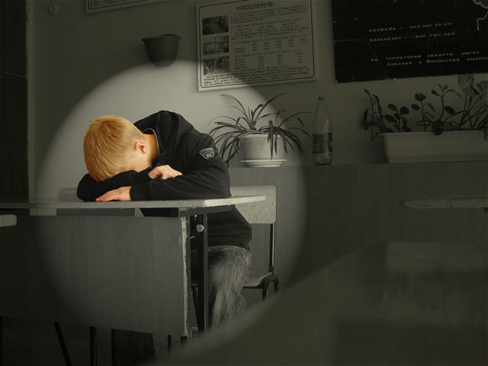
В чём сами старосты видят «минусы» своего положения:
одноклассники могут завидовать
старосту ругают за проступки всего класса
всю ответственность за поведение класса, участие (и неучастие) в мероприятиях учителя кладут на плечи старост
на общественную работу тратится личное время
одноклассники часто считают, что староста не выполняет никакой полезной работы

Slide 13
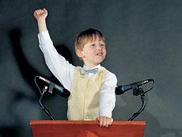
В чём сами старосты видят «плюсы» своего положения:
некоторые учителя относятся с уважением как к наиболее ответственному ученику класса
одноклассники относятся с уважением
опыт принятия самостоятельных решений, ответственности
возможность активно
участвовать в жизни класса
и всей школы

Slide 14
Вывод:
Нужно информировать одноклассников о работе старосты, шире привлекать ребят к участию во внеклассных мероприятиях. Тогда активность самих учеников будет больше и работа старосты будет не формальной, а более значимой.

Slide 15
Перспективы работы:
Объединить работу старост пятых классов по разработке «Памятки старосты класса» о правах и обязанностях старосты.
Классным руководителям составлять план рассадки учащихся в кабинете вместе со старостой, совместно планировать внеурочные дела.
Старостам классов активнее посещать Актив школы и сообщать информацию классу, привлекать класс к участию в общешкольных делах.
Предложить педагогу-организатору организовать конкурс старост класса. Критерии конкурса могут разработать сами старосты на Активе школы.

Slide 16
Спасибо за внимание!

